Slide 1


SCIENZE DELLA FORMAZIONE PRIMARIA
TIROCINIO SECONDO ANNO – T1
A CURA DI
LISA DE GIUSTI
ROSARIA GUAGGENTI
AMBRA SIGNORI
TIROCINIO 1
A.A. 2025-26

Slide 2
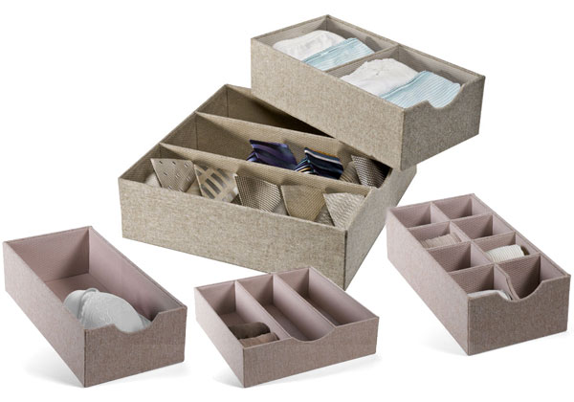
SCIENZE DELLA FORMAZIONE PRIMARIA
TIROCINIO SECONDO ANNO – T1
FACCIAMO ORDINE!

Slide 3


SCIENZE DELLA FORMAZIONE PRIMARIA
TIROCINIO SECONDO ANNO – T1
ORGANIZZAZIONE PORTFOLIO
I documenti vanno divisi in 4 cartelle, denominare ciascun documento secondo le indicazioni contenute nel file VADEMECUM . Caricare solo file PDF
DOCUMENTI
ELABORATI
ESERCITAZIONI FINALI
REPORT

Slide 4
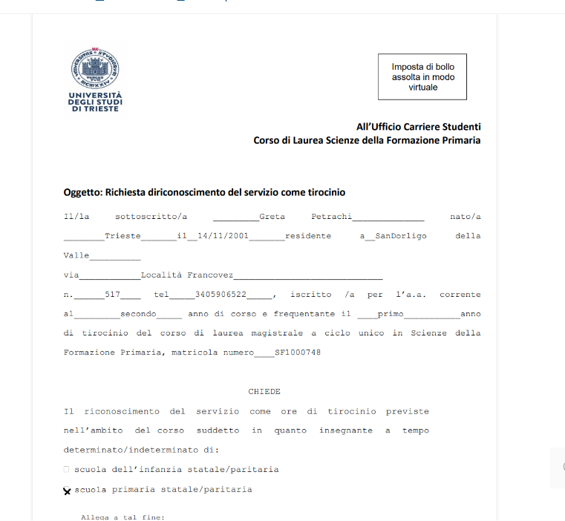
SCIENZE DELLA FORMAZIONE PRIMARIA
TIROCINIO SECONDO ANNO – T1
Cosa contiene la cartella DOCUMENTI
COGNOME_NOME_ATTESTATI SICUREZZA → gli attestati vanno raggruppati in un unico file formato PDF
COGNOME_NOME_RICONOSCIMENTO SERVIZIO LAVORATIVO

Slide 5

SCIENZE DELLA FORMAZIONE PRIMARIA
TIROCINIO SECONDO ANNO – T1
Cosa contiene la cartella DOCUMENTI
COGNOME_NOME_PROGETTO FORMATIVO (2 file separati se in istituti diversi)
COGNOME_NOME_AUTO_PRIVACY
COGNOME_NOME_AUTO_SICUREZZA → (2 file se istituti diversi, INFANZIA, PRIMARIA)
COGNOME_NOME_LIBRETTO TIROCINIO INDIRETTO
COGNOME_NOME_LIBRETTO TIROCINIO DIRETTO

Slide 6

SCIENZE DELLA FORMAZIONE PRIMARIA
TIROCINIO SECONDO ANNO – T1
Cosa contiene la cartella ELABORATI
01_COGNOME_NOME_T1_SCUOLA_INFANZIA.pdf
02_COGNOME_NOME_T1_SCUOLA_PRIMARIA.pdf
03_COGNOME_NOME_T1_ES_OSS_ETNOGRAFICA.pdf
04_COGNOME_NOME_T1_ES_ANALISI_CONTESTO.pdf
05_COGNOME_NOME_T1_ES_OSS_SEMISTRUTTURATA.pdf
06_COGNOME_NOME_T1_ES_OSS_STRUTTURATA.pdf

Slide 7
SCIENZE DELLA FORMAZIONE PRIMARIA
TIROCINIO SECONDO ANNO – T1
Cosa contiene la cartella ELABORATI
08_COGNOME_NOME_T1_STRUMENTO DI CONTESTO_UNICO.pdf
Ricorda: se il tirocinio viene effettuato in due istituti diversi è necessario fare l’analisi di contesto dei due istituti e nominare così
08_COGNOME_NOME_T1_STRUMENTO DI CONTESTO_INFANZIA.pdf
08_COGNOME_NOME_T1_STRUMENTO DI CONTESTO_PRIMARIA.pdf

Slide 8

SCIENZE DELLA FORMAZIONE PRIMARIA
TIROCINIO SECONDO ANNO – T1
Cosa contiene la cartella ELABORATI
09_COGNOME_NOME_T1_OSSERVAZIONE_ETNOGRAFICA_INFANZIA.pdf
10_COGNOME_NOME_T1_OSSERVAZIONE_ETNOGRAFICA_PRIMARIA.pdf
11_COGNOME_NOME_T1_OSS_SEMI _STRUT_INFANZIA.pdf
12_COGNOME_NOME_T1_OSS_SEMI_STRUT_PRIMARIA.pdf
13_COGNOME_NOME_T1_OSS_STRUT_INFANZIA.pdf
14_COGNOME_NOME_T1_OSS_STRUT_PRIMARIA.pdf

Slide 9
SCIENZE DELLA FORMAZIONE PRIMARIA
TIROCINIO SECONDO ANNO – T1
Cosa conterrà la cartella ESERCITAZIONI FINALI
COGNOME_NOME_T1_BILANCIO_INIZIALE.pdf
COGNOME_NOME_ T1_BILANCIO_FINALE.pdf
COGNOME_NOME_ T1_SINTESI_FINALE.pdf
COGNOME_NOME_ T1_ELABORATO_INTEGRAZIONE_SOSTEGNO.pdf
COGNOME_NOME_COLLOQUIO FINALE.pdf (caricare il ppt di presentazione in formato PDF)

Slide 10
SCIENZE DELLA FORMAZIONE PRIMARIA
TIROCINIO SECONDO ANNO – T1
LE ESERCITAZIONI FINALI
Bilancio finale (format caricato su Moodle)
Relazione integrativa sostegno (format caricato su Moodle)
Ppt per colloquio finale (seguire i prossimi avvisi Teams, srà pubblicata la struttura del ppt da presentare in sede di colloquio)
Sintesi finale (seguire i prossimi avvisi Teams)

Slide 11
SCIENZE DELLA FORMAZIONE PRIMARIA
TIROCINIO SECONDO ANNO – T1
Cosa contiene la cartella REPORT
La cartella va creata anche se rimane vuota
La cartella contiene i report delle lezioni seguite da remoto
Ogni studente carica i report in relazione al numero di accessi effettuati
COGNOME_NOME_gg-mm-aaaa.PDF

Slide 12

SCIENZE DELLA FORMAZIONE PRIMARIA
TIROCINIO SECONDO ANNO – T1
COLLOQUIO FINALE T1
PUNTEGGI
APPROVATO
APPROVATO CON 0,25
APPROVATO CON 0,5
Criteri quantitativi e qualitativi https://repo.units.it/docs/units_LM5-SF10_tirocinio-lineeGuida.pdf

Slide 13
SCIENZE DELLA FORMAZIONE PRIMARIA
TIROCINIO SECONDO ANNO – T1
LIBRETTO DI TIROCINIO DIRETTO
VA FIRMATO DI VOLTA IN VOLTA DALLA DOCENTE ACCOGLIENTE
AL TERMINE DEL PERCORSO VA FIRMATO E TIMBRATO DAL DS
USARE DUE PAGINE, UNA PER LA SCUOLA DELL’INFANZIA E UNA PER LA SCUOLA PRIMARIA
SE LAVORATRICE, BARRARE LA FACCIATA DEDICATA AL LIVELLO SCOLASTICO IN CUI IL SERVIZIO VIENE RICONOSCIUTO. VA COMUNQUE FIRMATA E TIMBRATA DAL DS

Slide 14
LIBRETTO DI TIROCINIO DIRETTO

Slide 15
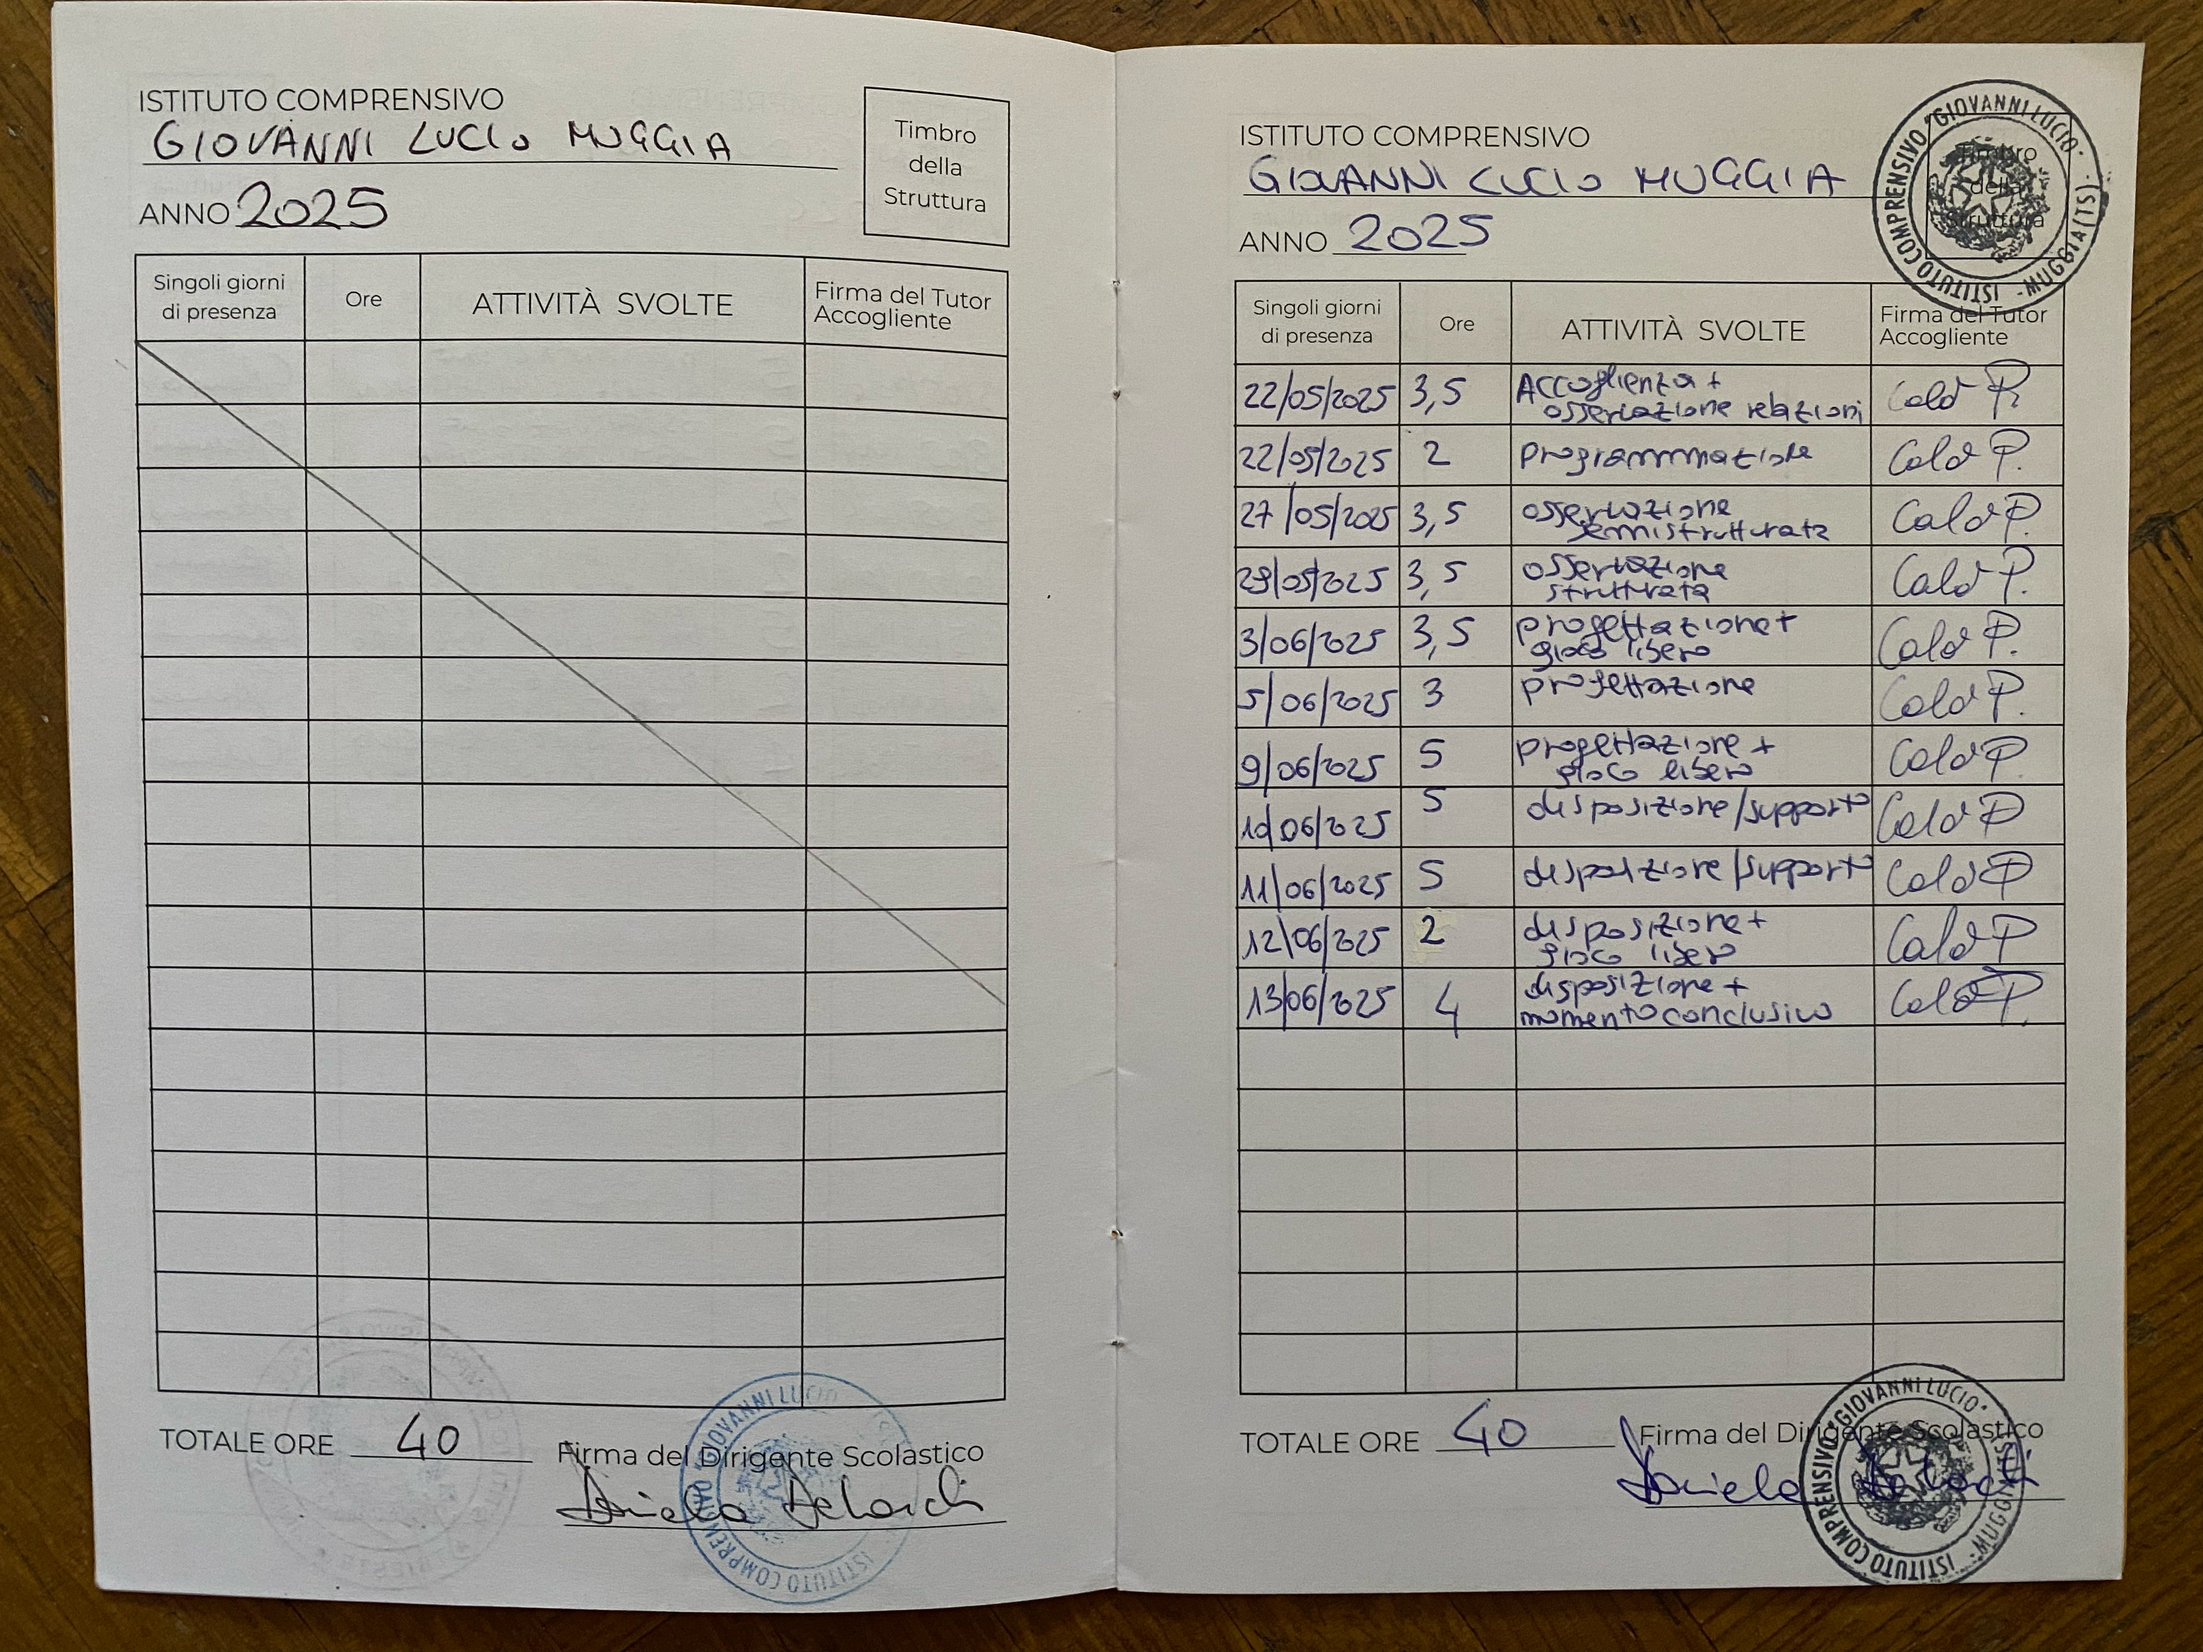
LIBRETTO DI TIROCINIO DIRETTO

Slide 16
SCIENZE DELLA FORMAZIONE PRIMARIA
TIROCINIO SECONDO ANNO – T1
LIBRETTO DI TIROCINIO DIRETTO
DISTRIBUZIONE ORARIA (25 ORE PER CIASCUN LIVELLO SCOLASTICO) :
15 ORE A SUPPORTO DELLA DOCENTE ACCOGLIENTE
10 ORE PER SVOLGERE LE OSSERVAZIONI :
ETNOGRAFICA (DURATA 20 m di un momento strutturato)
SEMI STRUTTURATA (TEMPO 1 = 20 m di una attività strutturata + TEMPO 2 = 20 m di una attività strutturata)
STRUTTURATA ( considerare uno o più momenti orari consecutivi della stessa disciplina o attività strutturata condotta dalla medesima insegnante)

Slide 17

SCIENZE DELLA FORMAZIONE PRIMARIA
TIROCINIO SECONDO ANNO – T1
PROSSIMI APPUNTAMENTI OBBLIGATORI
06.03.26 SEMINARIO SULL’EDUCAZIONE FINANZIARIA
MAGGIO/GIUGNO (DATA DA DEFINIRE) CONVEGNO FINALE ORGANIZZATO DALL’UFFICIO TIROCINIO
REVISIONI (2 H ) MONITORARE GLI AVVISI TEAMS . SONO PREVISTI PER OGNI MESE UNA SERIE DI APPUNTAMENTI DI MORMA IL GIOVEDÌ O IL VENERDÌ IN MODALITÀ ON LINE

Slide 18

SCIENZE DELLA FORMAZIONE PRIMARIA
TIROCINIO SECONDO ANNO – T1
A PRESTO!
TUTOR T1

